Slide 1
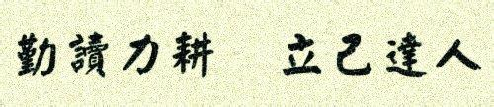
Python程序设计
信息学院 吴鹏飞
QQ: 45792796
TEL: 18602764186
Python程序设计
1

Slide 2
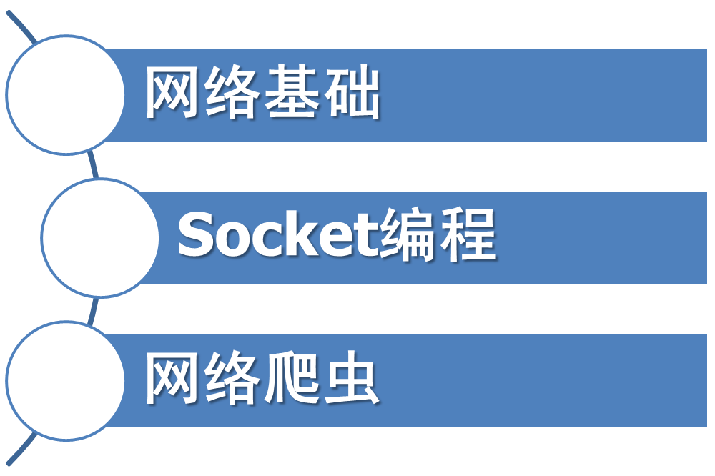
第17讲 Python网络编程
主要内容
1
2
3
Python程序设计

Slide 3
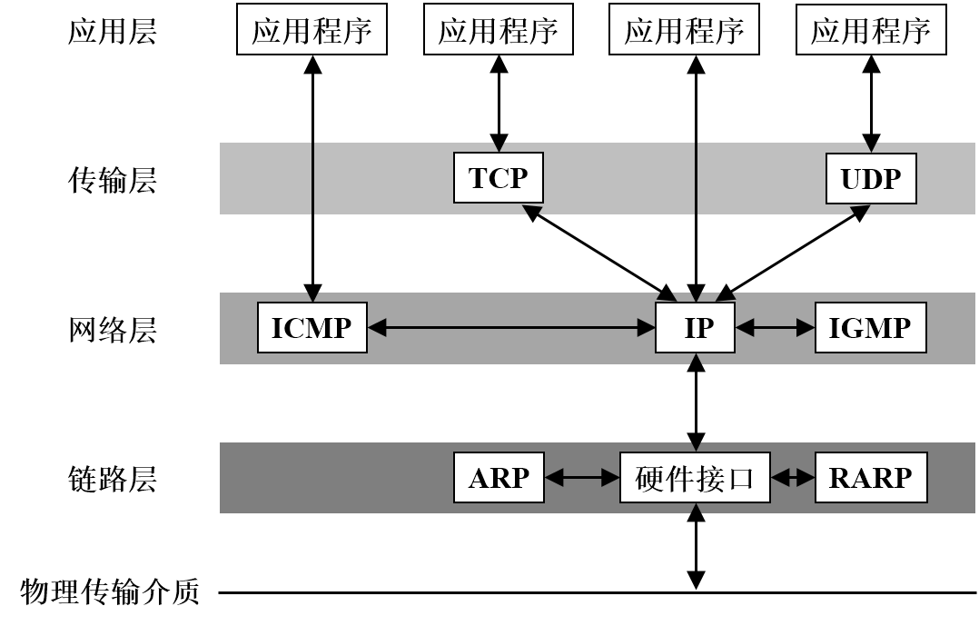
1 网络基础
1.1 计算机网络体系结构
（1）计算机网络ISO/OSI七层体系结构
（2）Internet四层体系结构TCP/IP协议簇
Python程序设计

Slide 4
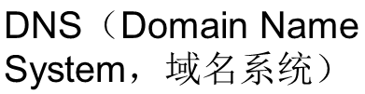

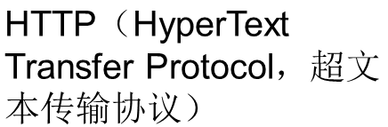
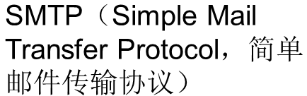
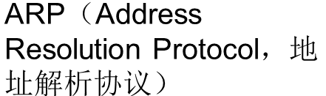
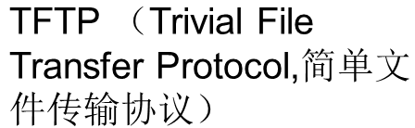

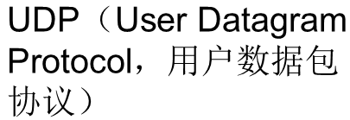
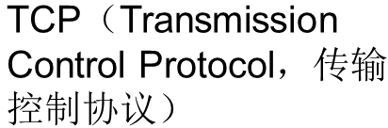

1 网络基础
1.2 网络协议
（1）网络协议是计算机网络中为进行数据交
换而建立的规则、标准或约定的集合
（2）网络协议三要素
语义（做什么）、语法（怎么做）、时序（顺序）
（3）常用概念
Python程序设计

Slide 5
2 Socket编程
2.1 Socket通信
（1）Socket套接字，应用程序通过Socket
向网络发出请求或者应答网络请求，使
主机间或者一台计算机上进程可以通讯
（2）连接过程三步骤
第一步：服务器监听
第二步：客户端请求
第三步：连接确认
Python程序设计

Slide 6
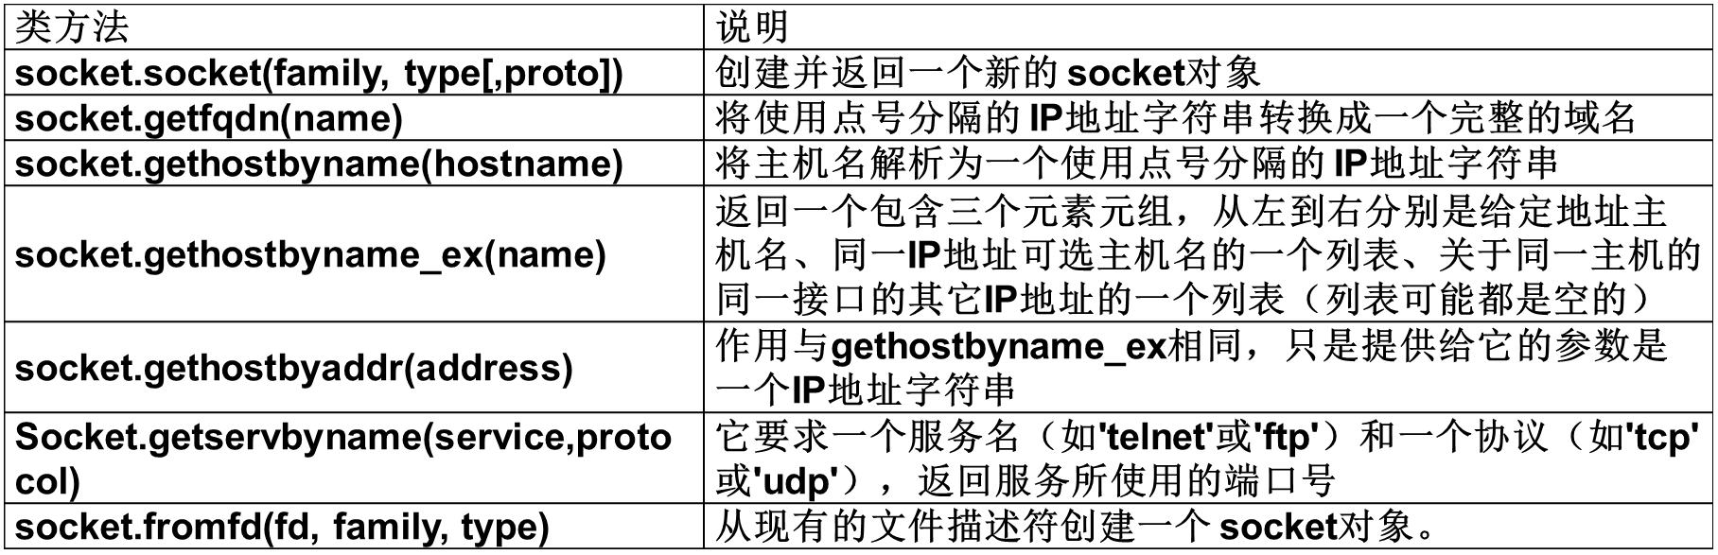
2 Socket编程
2.2 Socket模块
（1）Python提供两个基本Socket模块
① socket：提供标准BSD Socket API
② socketServer：提供服务器中心类
（2）Socket模块部分类方法
Python程序设计

Slide 7
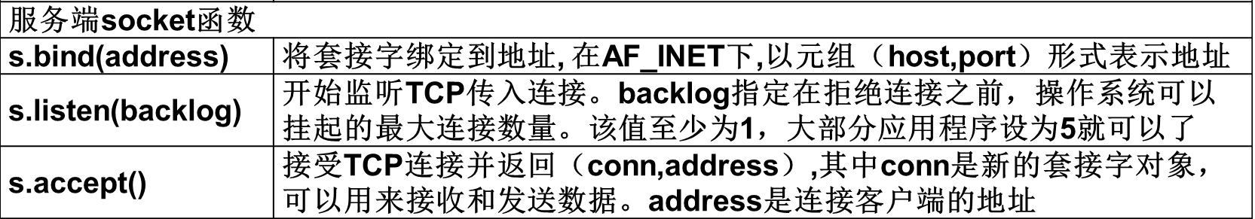
2 Socket编程
2.3 Socket函数
socket()函数：是一种可用于根据指定地址族、数据类型和协议来分配一个套接字的描述字及其所用资源的函数。以下表是常用socket()函数
① 服务端socket函数
Python程序设计

Slide 8
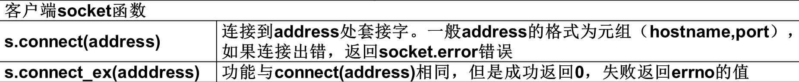
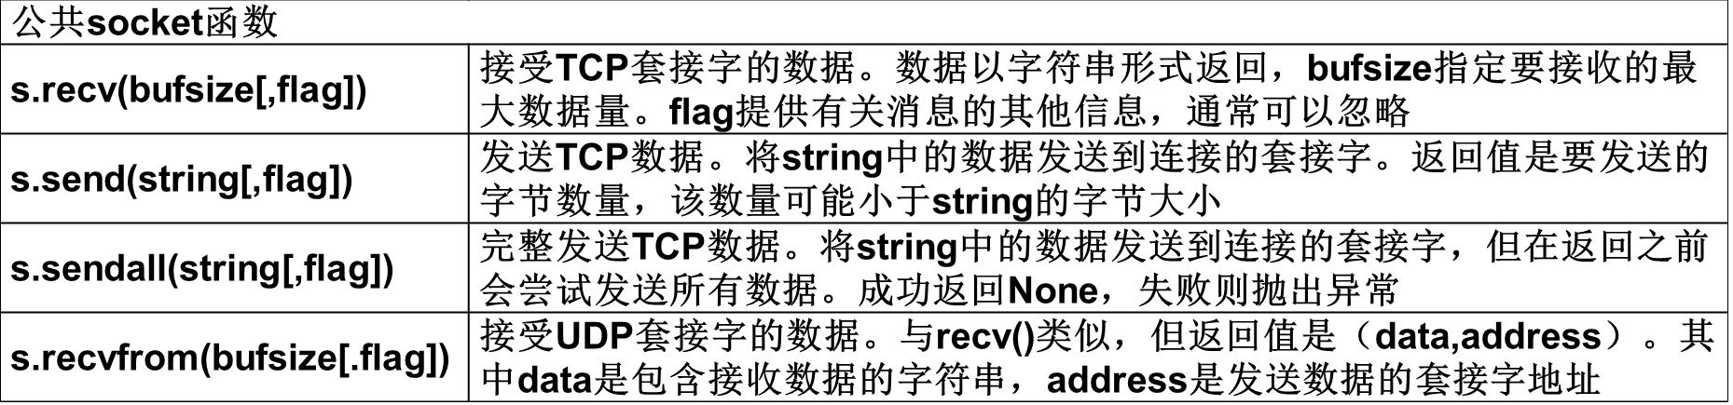
2 Socket编程
2.3 Socket函数
② 客户端socket函数
③ 公共socket函数
Python程序设计

Slide 9
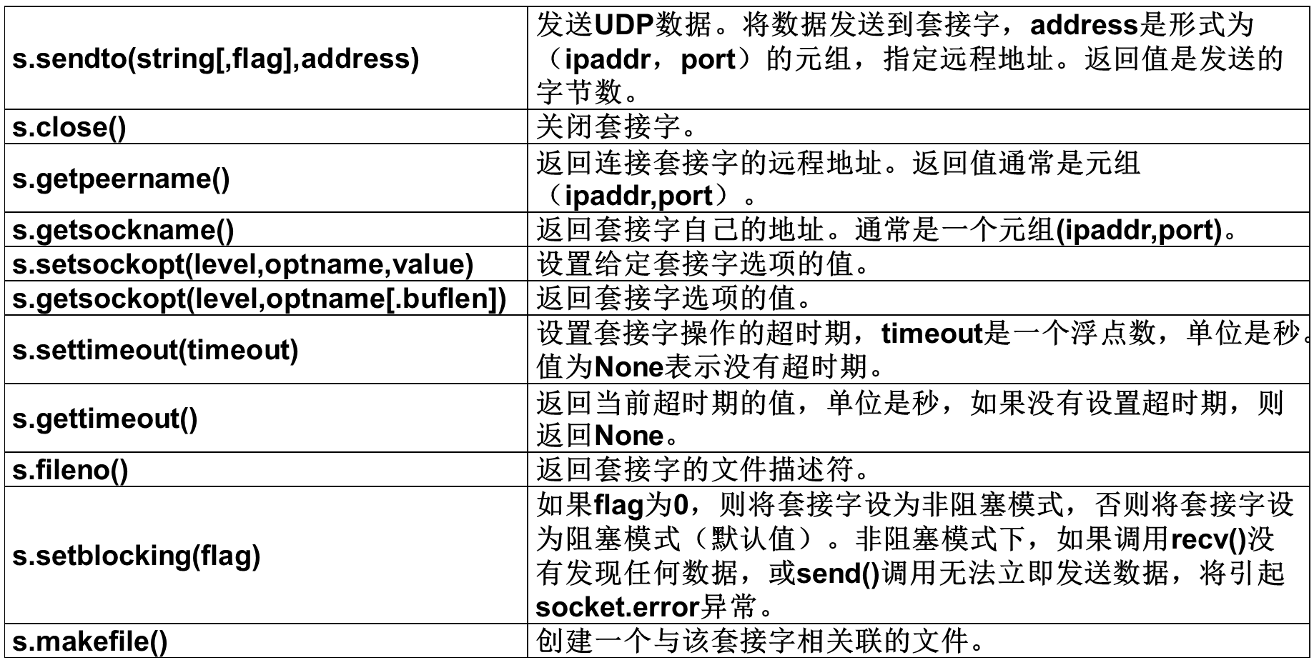
2 Socket编程
2.3 Socket函数
③ 公共socket函数-续
Python程序设计

Slide 10
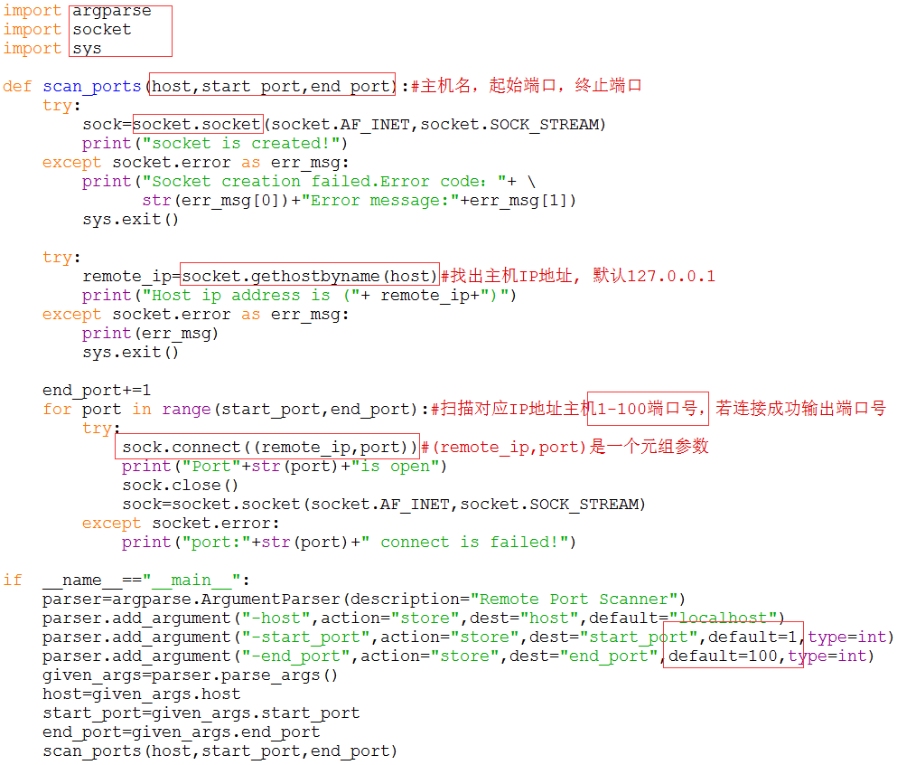
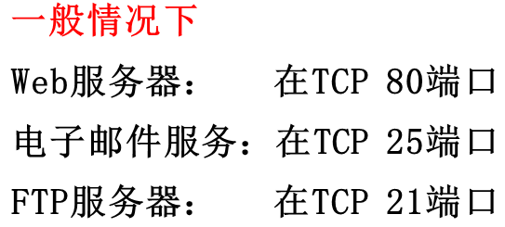

2 Socket编程
2.4 Socket编程实现一个端口扫描器
Python程序设计

Slide 11
3 网络爬虫
3.1 网络爬虫
（1）Python强大功能：网络访问和网络数据收集，自带urllib库，保存网络数据
（2）网络爬虫：又称网页蜘蛛、网络机器人，是
一种按照一定的规则，自动地抓取万维网信息
的程序或脚本。
（3）开源网络爬虫框架
Larbin、Heritrix、scrapy、Crawler4j
Python程序设计

Slide 12
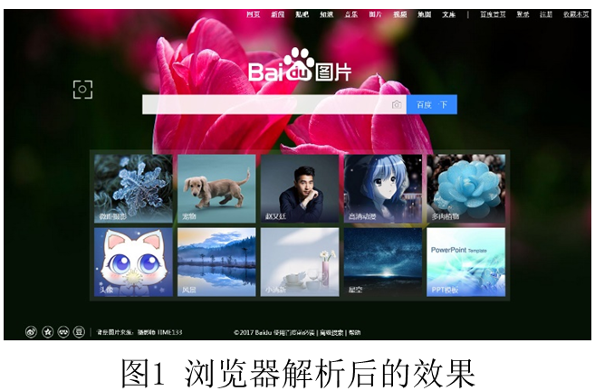
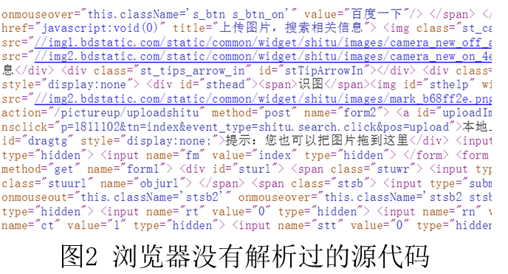
3 网络爬虫
3.2 网页浏览过程
① 用户输入网址；
② 浏览器将网址发给DNS服务器1，
服务器1再将请求发送到网站所在服务器2;
③ 服务器2收到请求并解析，然后将网页HTML、 JS、CSS等文件返回给浏览器；
④ 浏览器解析加载，用户
可看到工整特效网页
Python程序设计

Slide 13
3 网络爬虫
3.2 网页浏览过程
（2）URL：统一资源定位符Uniform Resource Locator
URL格式由三部分组成：
① 第一部分：协议（服务方式）
② 第二部分：主机IP地址（含端口号，资源存放）
③ 第三部分：主机资源具体地址（目录和文件名）
（3）爬虫爬取数据时必须要有一个目标URL（4）通过urllib库模拟浏览器访问网站过程
通过分析服务器返回源代码的URL和媒体信息资源，获取需要信息数据
Python程序设计

Slide 14
3 网络爬虫
3.3 urllib库
（1）urllib模块是一堆可处理URL的组件集合
（2）urllib模块包含四个字模块
① urllib.request
② urllib.error
③ urllib.parse
④ urllib.rebotparser
（3）打开URL访问网页
urllib.request.urlopen(url,timeout)
Python程序设计

Slide 15
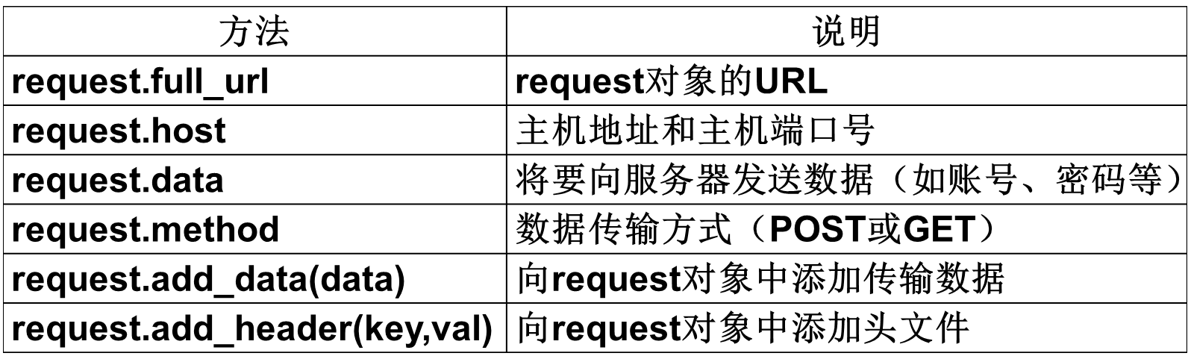
3 网络爬虫
3.3 urllib库
（4）读取网页信息：urllib.request.read()
（5）Request对象主要方法
Python程序设计

Slide 16
3 网络爬虫
3.4 一个爬行热点要闻简单爬虫
（1）程序流程
① 登录《东方头条》网站获取服务器返回网页代码
② 获取源代码中所有热点新闻URL
③ 爬取热点新闻的URL并从中提取出所有新闻图片
④ 再次提取含“下一页”所有子页URL并提取信息
⑤ 保存图片到本地文件夹
⑥ 保存文字信息到本地形成文本文档
⑦重复③- ⑥步，直到所有新闻的URL都被访问完毕
Python程序设计

Slide 17
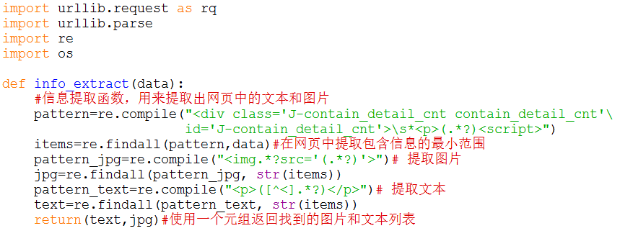
3 网络爬虫
3.4 一个爬行热点要闻简单爬虫
（2）实例代码
① 信息提取函数定义
Python程序设计

Slide 18
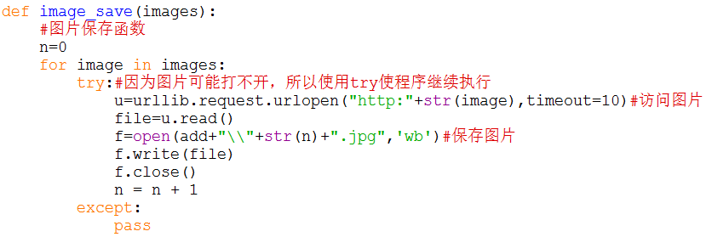
3 网络爬虫
3.4 一个爬行热点要闻简单爬虫
（2）实例代码
② 图片保存函数定义
Python程序设计

Slide 19
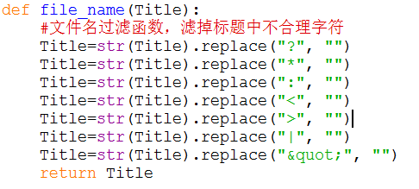
3 网络爬虫
3.4 一个爬行热点要闻简单爬虫
（2）实例代码
③ 文件名过滤函数定义
Python程序设计

Slide 20
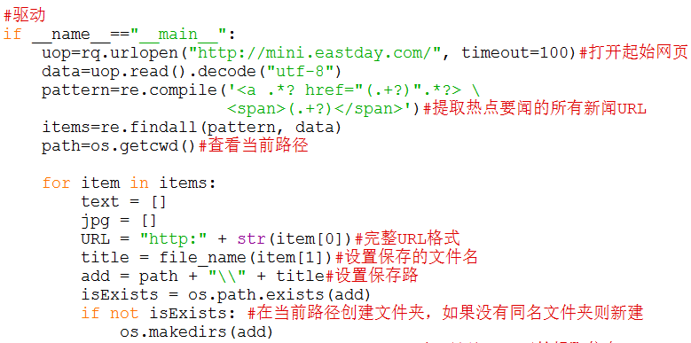
3 网络爬虫
3.4 一个爬行热点要闻简单爬虫
（2）实例代码
④ 主函数驱动运行
Python程序设计

Slide 21
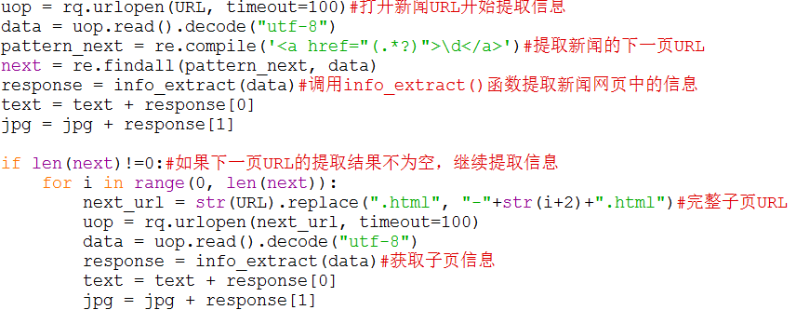
3 网络爬虫
3.4 一个爬行热点要闻简单爬虫
（2）实例代码
④ 主函数驱动运行-续
Python程序设计

Slide 22
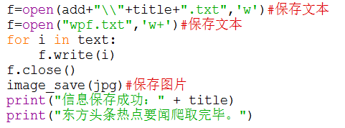
3 网络爬虫
3.4 一个爬行热点要闻简单爬虫
（2）实例代码
④ 主函数驱动运行-续
Python程序设计

Slide 23
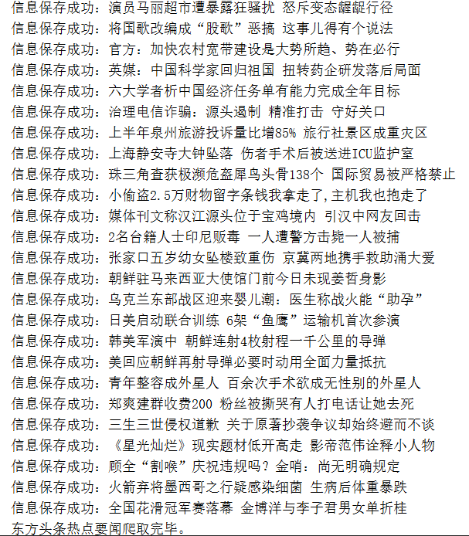
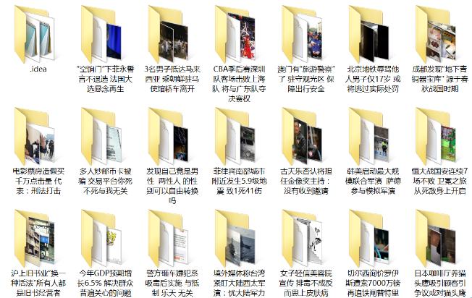
3 网络爬虫
3.4 一个爬行热点要闻简单爬虫
（2）实例代码
⑤ 运行结果与信息保存
Python程序设计

Slide 24
Thanks
Python程序设计

